Slide 2
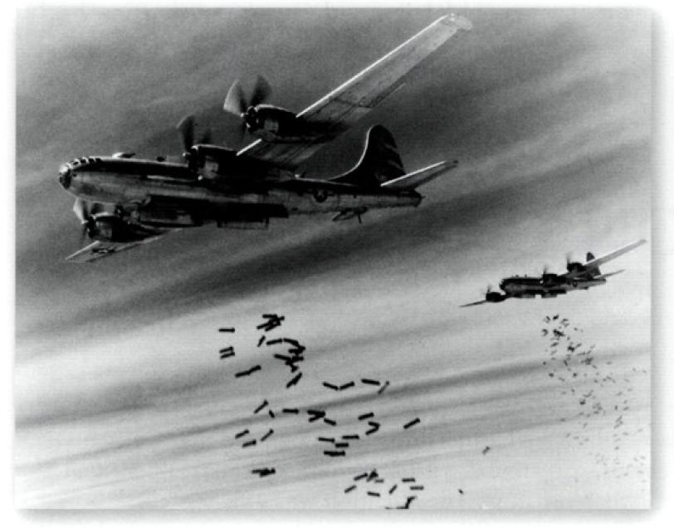

Slide 3
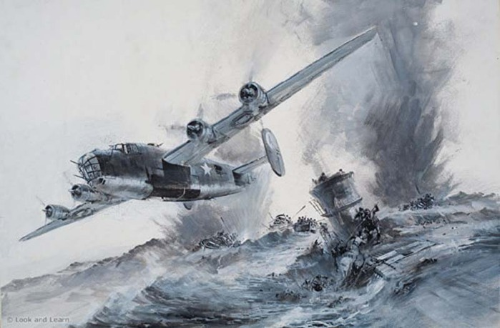

Slide 5
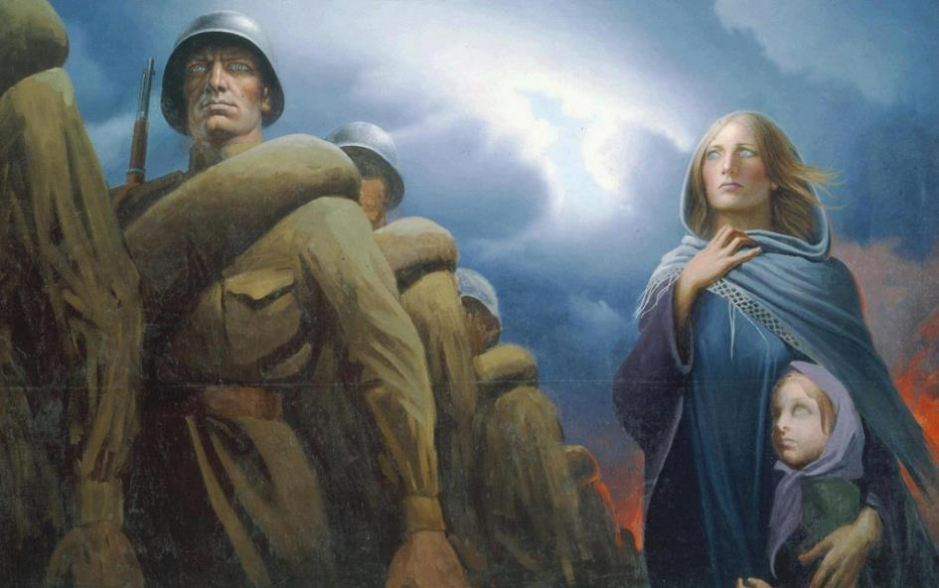

Slide 6
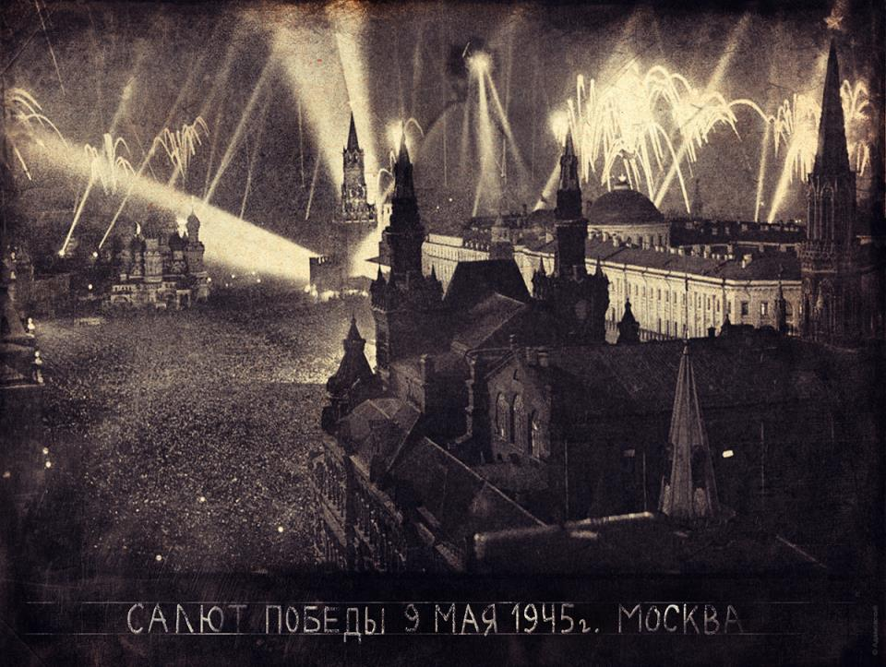

Slide 7
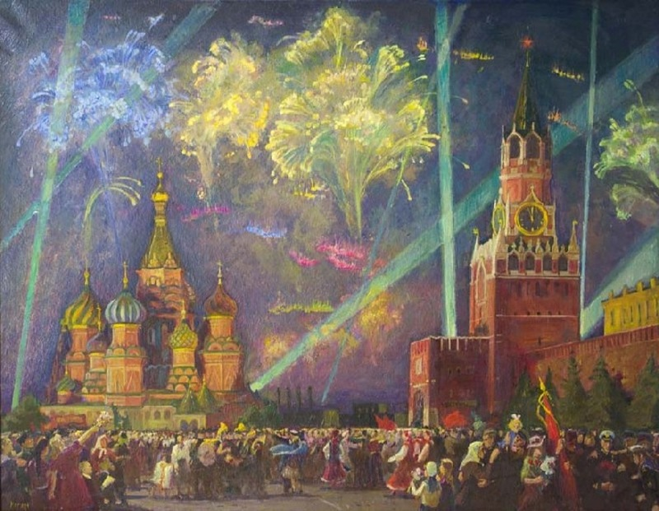

Slide 8
Официальная эмблема празднования 70 – летия Великой Отечественной войны

Slide 10
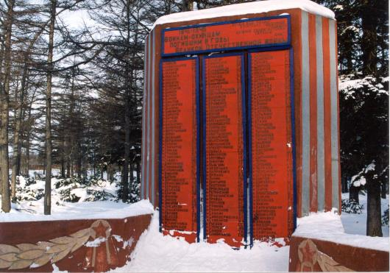
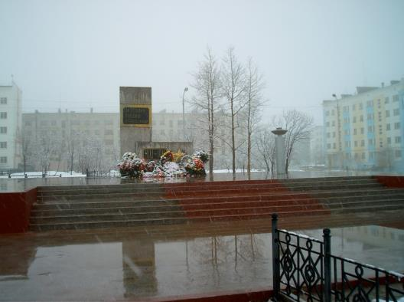
Памятник воинам-охинцам в годы ВОВ
Памятник «Вечный огонь»

Slide 11
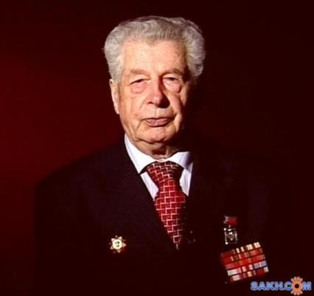
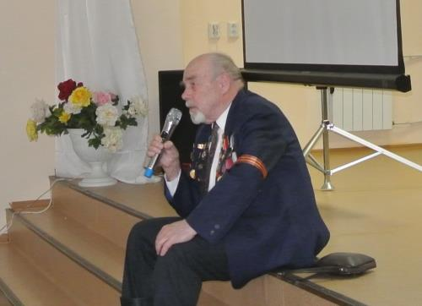
Петр Карпович Шищенко
Семен Никитович Соболев

